Slide 1
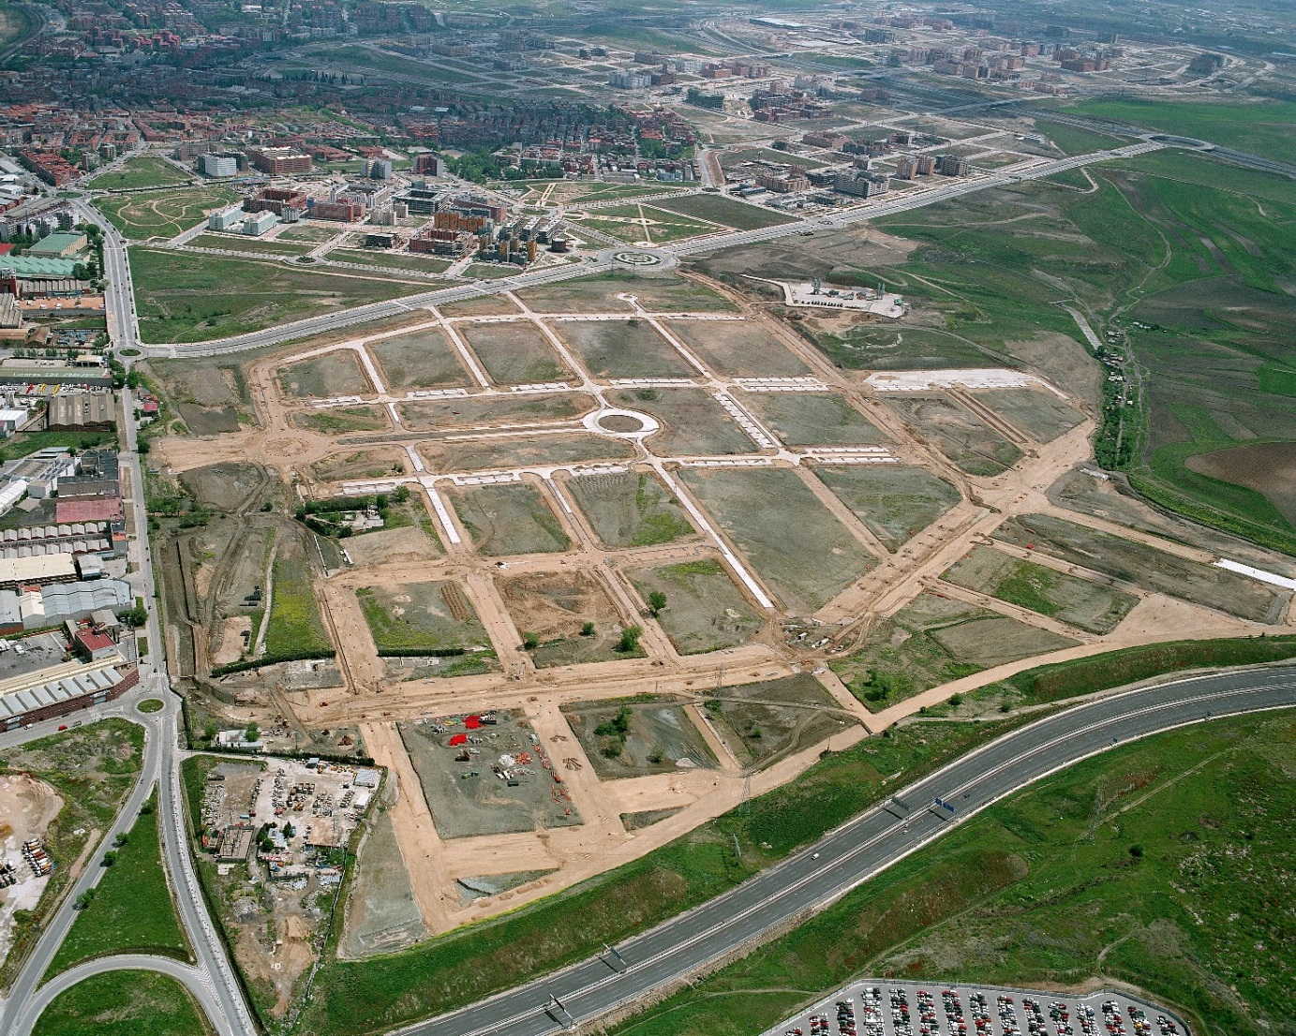
Notes:
Hola

Slide 2
3.1 INTRODUCCIÓN
Decisión importantísima, ¡no hay marcha atrás!
Decisión estratégica:
- Suministro materias primas.
- Procedencia de la energía.
- Cantidad y calidad de la mano de obra .
- Mercado.
Tarea de la Dirección de la empresa asesorada por la dirección técnica.
No es solo un problema de ingeniería: es también un problema empresarial.
No tiene solución única.
Métodos teóricos: óptica económica
Combinación acertada de un método teórico y elementos subjetivos.
Notes:
Hola

Slide 3
Algunas cuestiones a responder:
- ¿Será la demanda a corto o a largo plazo?
- ¿Cuáles son los mercados que serán atendidos por la planta?
- ¿Dónde se encuentran las fuentes de abastecimiento de materias primas que serán utilizadas por la empresa?
- ¿Que tipo de mano de obra se requiere?
- ¿Cuáles son los métodos de transporte necesarios?
- ¿Cuánto terreno se necesita para la planta y su futura expansión?
- ¿Que tipo de energía se requiere para el proceso de producción?
- ¿Se requieren condiciones climatológicas especiales ?.
Notes:
Hola

Slide 4
3.2 CAUSAS DEL PROBLEMA
- Un mercado en expansión que requiere ampliar las instalaciones ya existentes o crear alguna nueva en otro sitio.
- Introducir en el mercado nuevos productos o servicios.
- Una contracción de la demanda, que puede requerir el cierre de instalaciones y/o la reubicación de las operaciones.
- Agotamiento de fuentes de abastecimiento de materias primas (industrias extractivas).
- La obsolescencia de una planta por el transcurso del tiempo o por la aparición de nuevas tecnologías
- La presión de la competencia.
- Cambios en otros recursos, como la mano de obra o los componentes subcontratados, o en las condiciones políticas o económicas de una región.
- Las fusiones y adquisiciones entre empresas. Algunas resultan redundantes o pueden quedar mal ubicadas.
Notes:
Hola

Slide 5
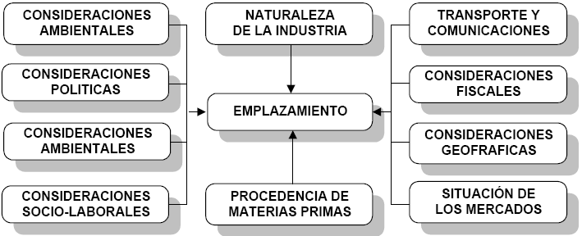
3.3 FACTORES A CONSIDERAR EN LA ELECCIÓN DEL EMPLAZAMIENTO
Notes:
Hola

Slide 6
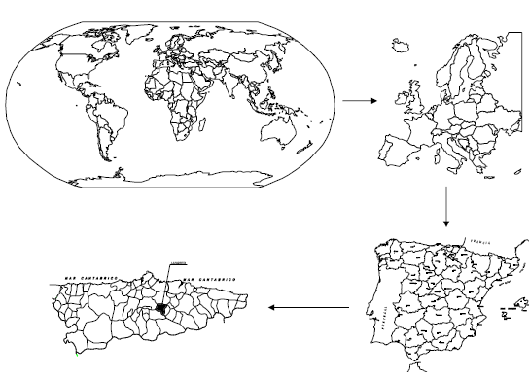
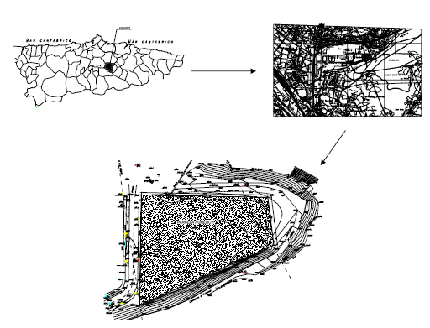
3.4 EL FACTOR DE ESCALA EN LA LOCALIZACIÓN
- MACROLOCALIZACIÓN.- Selección de la región o zona más adecuada que preliminarmente presente ciertos atractivos para la industria.
- MICROLOCALIZACIÓN.- Selección especifica del sitio o terreno que se encuentra en la región que ha sido evaluada como la más conveniente.
Notes:
Hola

Slide 7
3.5 PROCEDIMIENTO GENERAL PARA LA TOMA DE DECISIONES EN LA LOCALIZACIÓN
A) Análisis preliminar
Criterios importantes para la empresa en la evaluación de alternativas: necesidades de transporte, suelo, suministros, personal, infraestructuras, servicios, condiciones medioambientales,
B) Búsqueda de alternativas de localización
Se establecen un conjunto de localizaciones candidatas para un análisis más profundo, rechazándose aquéllas que no satisfagan los factores dominantes de la empresa
C) Evaluación de alternativas
Se recoge toda la información acerca de cada localización para medirla en función de cada uno de los factores considerados (cuantitativa ó cualitativamente)
D) Selección de la localización.
Notes:
Hola

Slide 8
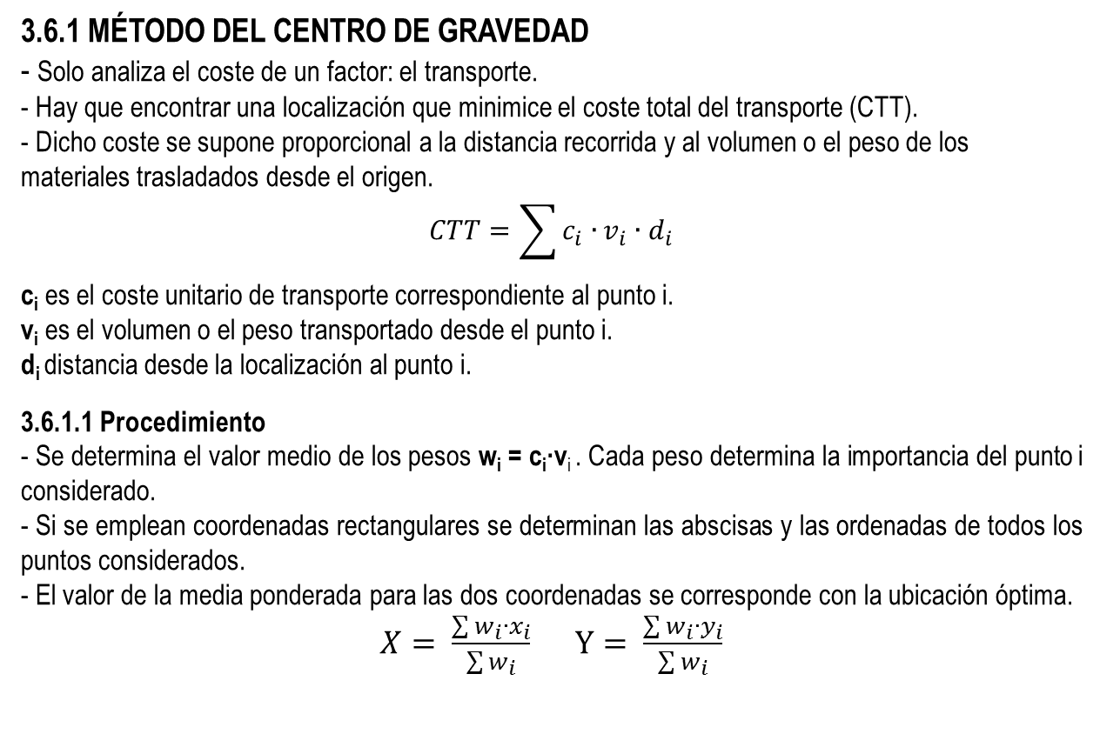
3.6 ALGUNOS MÉTODOS CUANTITATIVOS PARA LA SELECCIÓN DE LA LOCALIZACIÓN
3.6.1 MÉTODO DEL CENTRO DE GRAVEDAD
- Solo analiza el coste de un factor: el transporte.
- Hay que encontrar una localización que minimice el coste total del transporte (CTT).
- Dicho coste se supone proporcional a la distancia recorrida y al volumen o el peso de los materiales trasladados desde el origen.
$$CTT=\sum{c_{i}∙}v_{i}∙d_{i}$$
c_{i} es el coste unitario de transporte correspondiente al punto i.
v_{i} es el volumen o el peso transportado desde el punto i.
d_{i} distancia desde la localización al punto i.
3.6.1.1 Procedimiento
- Se determina el valor medio de los pesos w_{i} = c_{i}·v_{i} . Cada peso determina la importancia del punto i considerado.
- Si se emplean coordenadas rectangulares se determinan las abscisas y las ordenadas de todos los puntos considerados.
- El valor de la media ponderada para las dos coordenadas se corresponde con la ubicación óptima.
$X= \frac{\sum{w_{i}∙x_{i}}}{\sum{w_{i}}}$ $Y= \frac{\sum{w_{i}∙y_{i}}}{\sum{w_{i}}}$
Notes:
Hola

Slide 9
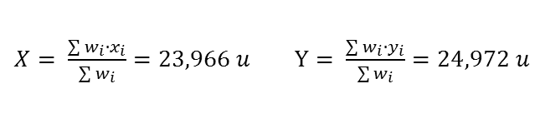
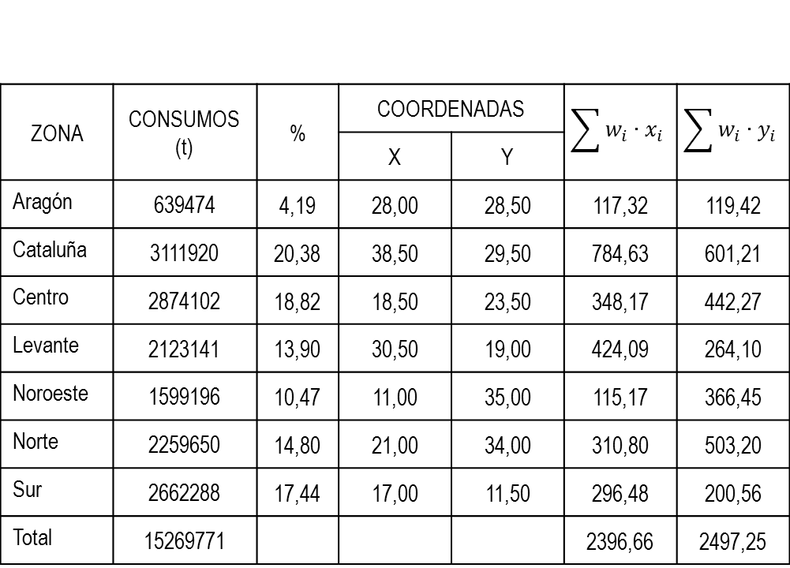
3.6.1.2 Ejemplo. Elección del emplazamiento de una fábrica de Cemento Portland. Datos de los años 70
ZONA | CONSUMOS (t) | % | COORDENADAS |  | $$\sum{w_{i}∙x_{i}}$$ | $$\sum{w_{i}∙y_{i}}$$
 |  |  | X | Y
Aragón | 639474 | 4,19 | 28,00 | 28,50 | 117,32 | 119,42
Cataluña | 3111920 | 20,38 | 38,50 | 29,50 | 784,63 | 601,21
Centro | 2874102 | 18,82 | 18,50 | 23,50 | 348,17 | 442,27
Levante | 2123141 | 13,90 | 30,50 | 19,00 | 424,09 | 264,10
Noroeste | 1599196 | 10,47 | 11,00 | 35,00 | 115,17 | 366,45
Norte | 2259650 | 14,80 | 21,00 | 34,00 | 310,80 | 503,20
Sur | 2662288 | 17,44 | 17,00 | 11,50 | 296,48 | 200,56
Total | 15269771 |  |  |  | 2396,66 | 2497,25
$X= \frac{\sum{w_{i}∙x_{i}}}{\sum{w_{i}}}=23,966 u$ $Y= \frac{\sum{w_{i}∙y_{i}}}{\sum{w_{i}}}=24,972 u$
Notes:
Hola

Slide 10
3.6.2 MÉTODO DE LA PONDERACIÓN DE FACTORES
- A cada factor se le asigna un peso determinado.
- El valor asignado depende de la importancia que tenga para cada empresa.
- Los valores se establecen de acuerdo con el criterio de la persona que realiza la evaluación, tomando como base la influencia que tengan en el proceso y/o en el costo de producción.
- En la asignación de valores a subfactores se seguirá el mismo criterio que en el punto anterior.
La suma de los valores máximos de dichos subfactores será igual al valor máximo asignado al factor.
3.6.2.1 Procedimiento
1. Identificar los factores y subfactores más relevantes para determinar la localización.
2. Asignar una ponderación a cada factor para indicar su importancia relativa.
3. Asignar una escala común a cada factor.
4. Calificar cada lugar potencial de acuerdo a la escala diseñada y según las ponderaciones.
5. Sumar los puntos de cada ubicación, y escoger la ubicación que tenga más puntos.
Notes:
Hola

Slide 11
3.6.1.2 Lista de algunos factores y subfactores más utilizados
1. MANO DE OBRA
1.1. Costo
1.2. Disponibilidad
1.3. Estabilidad
1.4. Productividad.
2. MERCADOS.
2.1. De clientes.
2.2. De materias primas.
3. ENERGÉTICOS.
3.1. Energía Eléctrica.
3.2. Combustibles.
4. COMUNICACIONES Y TRANSPORTES.
4.1. Transportes.
4.2. Comunicaciones.
Notes:
Hola

Slide 12
5. AGUA
5.1. Disponibilidad, cantidad.
5.2. Legislación, Calidad, características biológicas y
químicas. Análisis y tratamiento necesario.
5.3. Confiabilidad.
5.4. Distancia, profundidad, costo de perforación,
permisos.
6. CARACTERÍSTICAS DEL LUGAR
6.1. Clima y topografía.
6.2. Desarrollo Urbano.
6.3. Desarrollo Industrial.
6.4. Desarrollo Comercial.
7. CONTROL AMBIENTAL
7.1. Leyes y especificaciones relacionadas con el control
ambiental: agua, aire, tierra.
7.2. Contaminación atmosférica (índices).
7.3. Medios de disposición de efluentes. (Fosas sépticas.
Plantas de tratamiento de aguas negras. Plantas de
tratamiento de aguas industriales. Pozos de
absorción).
Notes:
Hola

Slide 13
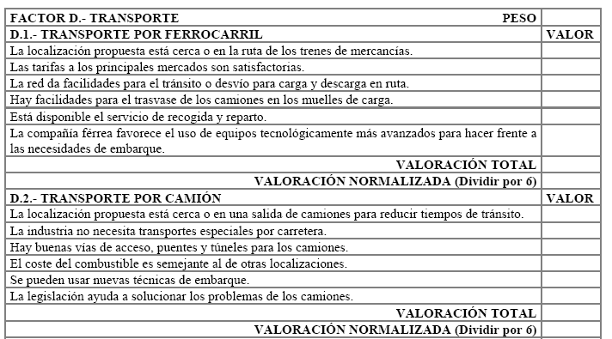
8. COSTES DE LA VIDA
8.1. Vivienda.
8.2. Artículos de consumo.
8.3. Gastos de casa. ( Electricidad. Gas. Teléfono. Otros).
8.4. Transportes. (Tranvías. Camiones. Taxis. Otros).
9. ASPECTOS FISCALES Y FINANCIEROS.
9.1. Aspectos fiscales.
9.2. Facilidades Financieras.
Fuente: Factory Management & Maintenance
Notes:
Hola

Slide 14
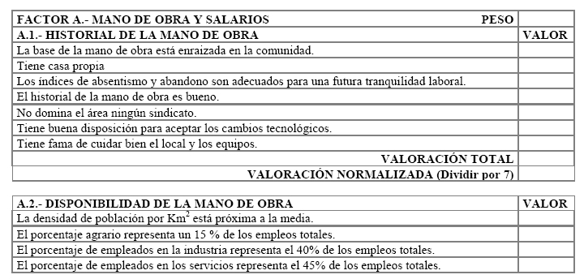
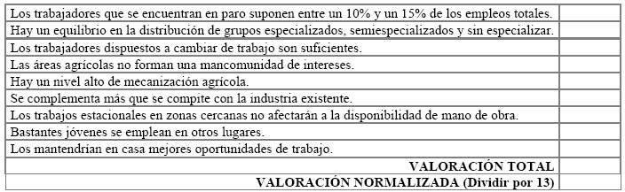
Notes:
Hola

Slide 15
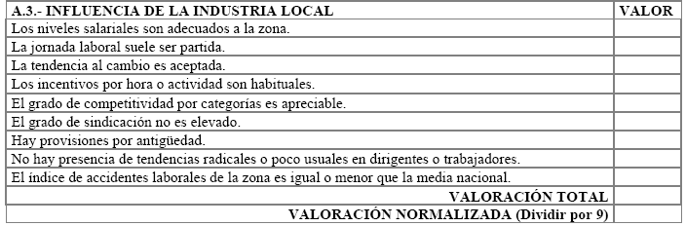
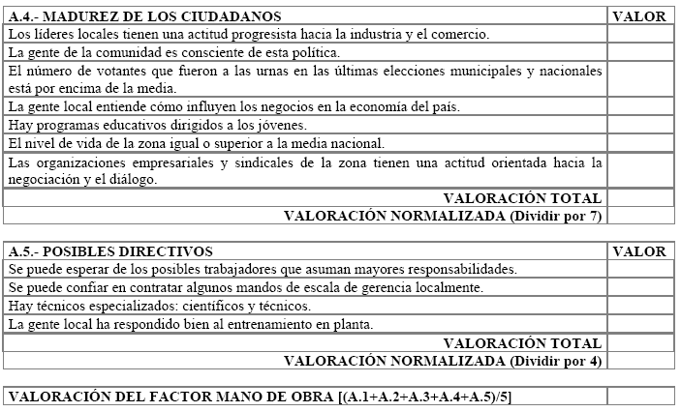
Notes:
Hola

Slide 16
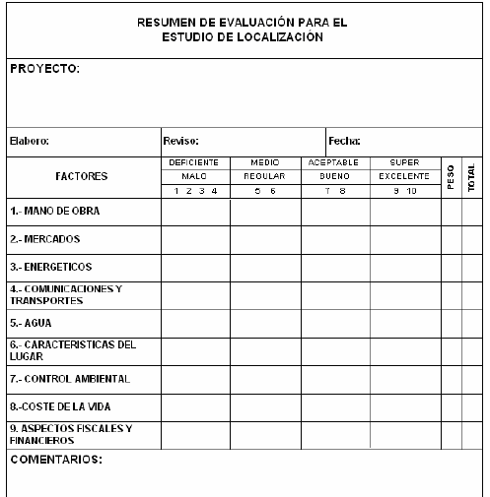
Notes:
Hola

Slide 17
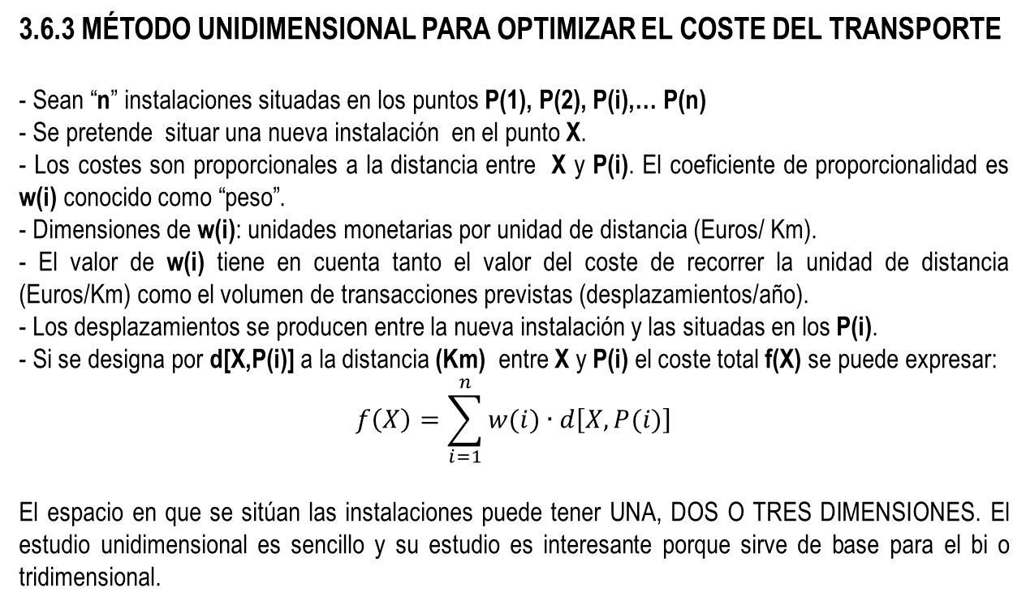
3.6.3 MÉTODO UNIDIMENSIONAL PARA OPTIMIZAR EL COSTE DEL TRANSPORTE
- Sean “n” instalaciones situadas en los puntos P(1), P(2), P(i),… P(n)
- Se pretende situar una nueva instalación en el punto X.
- Los costes son proporcionales a la distancia entre X y P(i). El coeficiente de proporcionalidad es w(i) conocido como “peso”.
- Dimensiones de w(i): unidades monetarias por unidad de distancia (Euros/ Km).
- El valor de w(i) tiene en cuenta tanto el valor del coste de recorrer la unidad de distancia (Euros/Km) como el volumen de transacciones previstas (desplazamientos/año).
- Los desplazamientos se producen entre la nueva instalación y las situadas en los P(i).
- Si se designa por d[X,P(i)] a la distancia (Km) entre X y P(i) el coste total f(X) se puede expresar:
$$f\left(X\right)=\sum_{i=1}^{n}{w(i)∙d\left[X,P(i)\right]}$$
El espacio en que se sitúan las instalaciones puede tener UNA, DOS O TRES DIMENSIONES. El estudio unidimensional es sencillo y su estudio es interesante porque sirve de base para el bi o tridimensional.
Notes:
Hola

Slide 18
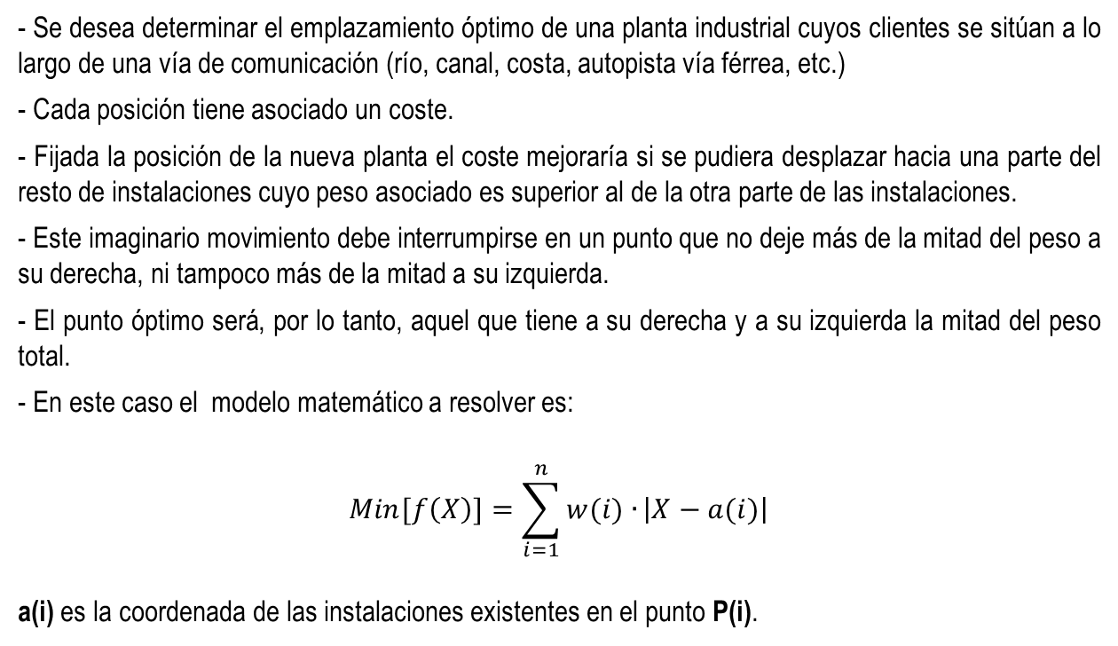
- Se desea determinar el emplazamiento óptimo de una planta industrial cuyos clientes se sitúan a lo largo de una vía de comunicación (río, canal, costa, autopista vía férrea, etc.)
- Cada posición tiene asociado un coste.
- Fijada la posición de la nueva planta el coste mejoraría si se pudiera desplazar hacia una parte del resto de instalaciones cuyo peso asociado es superior al de la otra parte de las instalaciones.
- Este imaginario movimiento debe interrumpirse en un punto que no deje más de la mitad del peso a su derecha, ni tampoco más de la mitad a su izquierda.
- El punto óptimo será, por lo tanto, aquel que tiene a su derecha y a su izquierda la mitad del peso total.
- En este caso el modelo matemático a resolver es:
$$Min[f\left(X\right)]=\sum_{i=1}^{n}{w(i)∙}\left|X−a(i)\right|$$
a(i) es la coordenada de las instalaciones existentes en el punto P(i).
Notes:
Hola

Slide 19
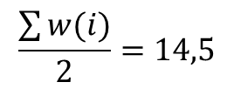
- Para resolver el problema se procede de la siguiente manera:
1) Se ordenan las instalaciones según su posición de izquierda a derecha.
2) Se determina en cada una de ellas la suma acumulada de los pesos.
3) El punto óptimo corresponde a aquel donde se iguale o supere la semisuma del peso total.
Ejemplo 1: Buscar la localización óptima para una nueva planta de distribución cuyos costes de transporte son proporcionales a la distancia. Los ocho puntos de venta a los que distribuye se encuentran situados en la costa Mediterránea.
Punto | P1 | P2 | P3 | P4 | P5 | P6 | P7 | P8
Peso | 2 | 4 | 3 | 5 | 3 | 1 | 4 | 7
Distancia entre plantas |  | 2 | 5 | 1 | 2 | 5 | 2 | 6
Solución
Pesos acumulados | 2 | 6 | 9 | 14 | 17 | 18 | 22 | 29
$$\frac{\sum{w(i)}}{2}=14,5$$
Notes:
Hola

Slide 20
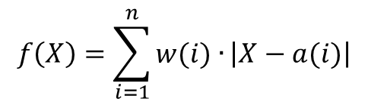
Cálculo de la función de coste para cada una de las instalaciones:
$$f\left(X\right)=\sum_{i=1}^{n}{w(i)∙}\left|X−a(i)\right|$$
Punto | P1 | P2 | P3 | P4 | P5 | P6 | P7 | P8
Distancia entre plantas |  | 2 | 5 | 1 | 2 | 5 | 2 | 6
Distancia al origen | 0 | 2 | 7 | 8 | 10 | 15 | 17 | 23
Peso | 2 | 4 | 3 | 5 | 3 | 1 | 4 | 7
f(x) | 343 | 293 | 208 | 197 | 195 | 220 | 234 | 324
Notes:
Hola

Slide 21
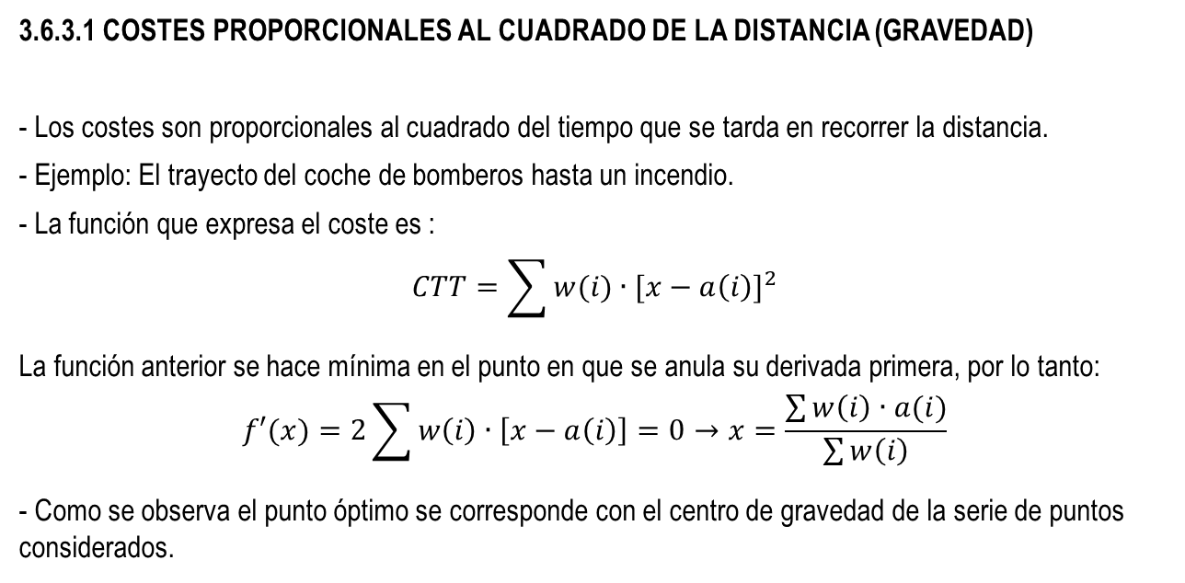
3.6.3.1 COSTES PROPORCIONALES AL CUADRADO DE LA DISTANCIA (GRAVEDAD)
- Los costes son proporcionales al cuadrado del tiempo que se tarda en recorrer la distancia.
- Ejemplo: El trayecto del coche de bomberos hasta un incendio.
- La función que expresa el coste es :
$$CTT=\sum{w(i)∙{[x−a\left(i\right)]}^{2}}$$
La función anterior se hace mínima en el punto en que se anula su derivada primera, por lo tanto:
$$f′(x)=2\sum{w\left(i\right)∙\left[x−a\left(i\right)\right]=0→x=\frac{\sum{w\left(i\right)∙a(i)}}{\sum{w\left(i\right)}}}$$
- Como se observa el punto óptimo se corresponde con el centro de gravedad de la serie de puntos considerados.
Notes:
Hola

Slide 22
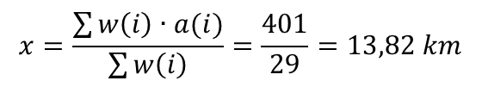

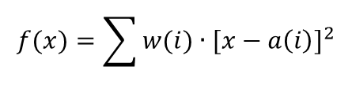
Ejemplo 2: Buscar la localización óptima para un parque de bomberos que cubra las necesidades del servicio de las ocho áreas de servicio del ejercicio anterior. El origen de coordenadas se ha desplazado.
Punto | P1 | P2 | P3 | P4 | P5 | P6 | P7 | P8
Peso | 2 | 4 | 3 | 5 | 3 | 1 | 4 | 7
Distancia entre plantas | 2 | 4 | 9 | 10 | 12 | 17 | 19 | 25
$$x=\frac{\sum{w\left(i\right)∙a(i)}}{\sum{w\left(i\right)}}=\frac{401}{29}=13,82 km$$
$$f\left(13,82\right)=1810 €$$
La función del coste para cada una de las instalaciones existentes vale:
$$f(x)=\sum{w(i)∙{[x−a\left(i\right)]}^{2}}$$
Punto | P1 | P2 | P3 | P4 | P5 | P6 | P7 | P8
Distancia al origen | 0 | 2 | 7 | 8 | 10 | 15 | 17 | 23
f(x) | 5867 | 4611 | 2486 | 2235 | 1907 | 2102 | 2586 | 5430
Notes:
Hola

Slide 23
3.6.4 MÉTODOS CUANTITATIVOS BIDIMENSIONALES
-METÓDO DE LA DISTANCIA RECTANGULAR.
-MÉTODO DE LA DISTANCIA EUCLIDEA AL CUADRADO.
-MÉTODO DE LA DISTANCIA EUCLIDEA.
Notes:
Hola

Slide 24

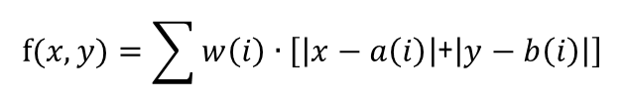
3.6.4.1 MÉTODO DE LA DISTANCIA RECTANGULAR ( Manhattan)
Las comunicaciones tienen lugar a través de una red de pasillos o calles ortogonales. Para situarse en un punto son necesarios dos movimientos ortogonales (ej. movimiento puente grúa). El cálculo de la distancia entre dos puntos de coordenadas (x,y) y [a(i), b(i)] se expresa:
La función del coste total viene dada por:
- w(i) es el coste de transporte por unidad de distancia.
- a(i) la coordenada “del eje X” del punto i.
- b(i) la coordenada “del eje Y” del punto i.
Para optimizar la función del coste total hay que optimizar dos funciones:
- Una función que solo depende de “x”.
- Una función que solo depende de “y”.
Resolver el problema equivale a la resolución de dos problemas unidimensionales con costes proporcionales a la distancia.
$d(x,y)=\left|x−a\left(i\right)\right|$+$\left|y−b\left(i\right)\right|$
$$f(x,y)=\sum{w\left(i\right)∙\left[\left|x−a\left(i\right)\right|\text{+}\left|y−b\left(i\right)\right|\right]}$$
Notes:
Hola

Slide 25
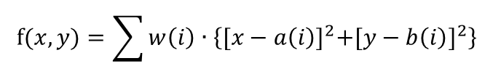
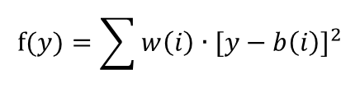
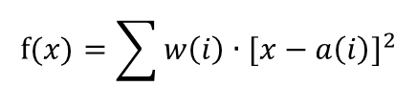
3.6.4.2 MÉTODO DE LA DISTANCIA EUCLIDIANA AL CUADRADO
El desplazamiento entre dos puntos puede realizarse a lo largo de una recta que los une y los costes son proporcionales al cuadrado de la distancia la función de coste se expresa:
El mínimo de dicha función se obtiene resolviendo dos problemas unidimensionales en los que los costes son proporcionales al cuadrado de la distancia
$$f(x,y)=\sum{w\left(i\right)∙\left\{{[x−a\left(i\right)]}^{2}+{[y−b\left(i\right)]}^{2}\right\}}$$
$$f(x)=\sum{w\left(i\right)∙{[x−a\left(i\right)]}^{2}}$$
$$f(y)=\sum{w\left(i\right)∙{[y−b\left(i\right)]}^{2}}$$
Notes:
Hola

Slide 26
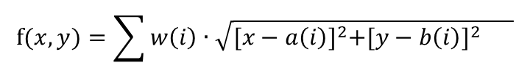
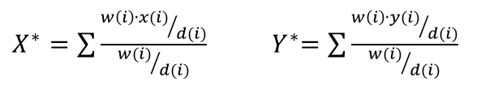
3.6.4.3 MÉTODO DE LA DISTANCIA EUCLIDEA
Los costes son proporcionales a la distancia euclídea.
Ahora la función no puede separarse.
Mediante iteraciones sucesivas se obtienen buenos resultados.
Se determina el c.d.g. de los n puntos con sus pesos asociados.
Se determina la distancia euclídea del c.d.g. a cada uno de los puntos considerados.
Se determina el coste total de transporte en dicha posición.
Determinando las derivadas parciales de la función de coste, igualando a cero y despejando X e Y obtenemos:
Este resultado nos proporciona las coordenadas del punto óptimo correspondiente a dicho coste.
Se reitera el procedimiento variando la posición del c.d.g. al Norte, Sur, Este y Oeste. El punto óptimo es el que proporcione el CTT menor.
$$f(x,y)=\sum{w\left(i\right)∙\sqrt{{[x−a\left(i\right)]}^{2}+{[y−b\left(i\right)]}^{2} }}$$
$X^{∗}=\sum{\frac{{w\left(i\right)∙x(i)}/{d(i)}}{{w(i)}/{d(i)}}}$ ${ Y}^{∗}=\sum{\frac{{w\left(i\right)∙y(i)}/{d(i)}}{{w(i)}/{d(i)}}}$
Notes:
Hola

Slide 27
Ejemplo: Una empresa necesita ubicar una nueva instalación para ampliar la cobertura en ventas; para ello, realiza un estudio en el que determina los costes de transporte y el volumen a transportar. Estos se anotan en la tabla adjunta. Ubicar de la manera más efectiva el sitio óptimo donde debe ubicarse la nueva instalación. El diagrama de distribución de la empresa es el siguiente:
$$x^{∗}=\frac{\sum{w(i)∙x(i)}}{\sum{w(i)}}=\frac{1000∙3+3000∙7+4500∙15+4900∙10}{1000+3000+4500+4900}=10,485$$
$$y^{∗}=\frac{\sum{w(i)∙y(i)}}{\sum{w(i)}}=\frac{1000∙3+3000∙9+4500∙4+4900∙1}{1000+3000+4500+4900}=3,948$$
Notes:
Hola

Slide 28
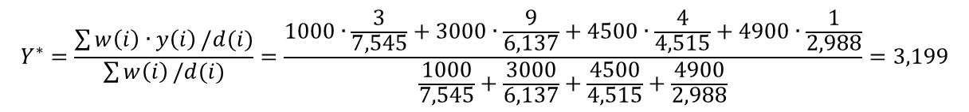
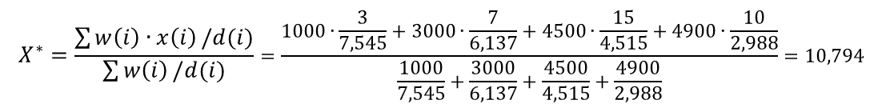
Si realizamos el cálculo del CTT para dicho punto tenemos:
Veamos a que coordenadas corresponde dicho coste.
$$X^{∗}=\frac{\sum{w\left(i\right)∙x\left(i\right)}/d(i)}{\sum{w\left(i\right)}/d(i)}=\frac{1000∙\frac{3}{7,545}+3000∙\frac{7}{6,137}+4500∙\frac{15}{4,515}+4900∙\frac{10}{2,988}}{\frac{1000}{7,545}+\frac{3000}{6,137}+\frac{4500}{4,515}+\frac{4900}{2,988}}=10,794$$
$$Y^{∗}=\frac{\sum{w\left(i\right)∙y\left(i\right)}/d(i)}{\sum{w\left(i\right)}/d(i)}=\frac{1000∙\frac{3}{7,545}+3000∙\frac{9}{6,137}+4500∙\frac{4}{4,515}+4900∙\frac{1}{2,988}}{\frac{1000}{7,545}+\frac{3000}{6,137}+\frac{4500}{4,515}+\frac{4900}{2,988}}=3,199$$
Continuamos con sucesivas reiteraciones variando el c.d.g. al N, S, E y W y se comparan el CTT en cada punto hasta logra un punto óptimo que proporcione un CTT mínimo
Notes:
Hola

Slide 29
3.6.5 ANÁLISIS MULTICRITERIO SIMPLE. MÉTODO ELECTRE
- Bernard Roy en 1966 plantea formalmente la técnica ELECTRE (Elimination Et Choix Tradusant la Realité).
- Utiliza información objetiva y/o subjetiva para evaluar un conjunto de alternativas A_{i} bajo diversos criterios de evaluación C_{j} de forma simultánea.
- Los criterios de evaluación pueden ser homogéneos, heterogéneos, cuantificables o cualificables.
- Es un método discreto de sobreclasificación de fácil aplicación a los problemas reales.
- La alternativa A sobreclasifica a la alternativa B (o la alternativa A es preferible a la alternativa B), cuando A es igual o superior a B en una mayoría de criterios y cuando en los restantes criterios la diferencia de puntuación no es demasiado importante. La sobreclasificación se establece en base a dos conceptos: concordancia y discordancia.
- La CONCORDANCIA cuantifica hasta qué punto para un elevado número de atributos la alternativa A es más preferida que B.
- La DISCORDANCIA cuantifica hasta qué punto no existe ningún atributo para el que B sea mucho mejor que A.
- Se han desarrollado hasta cuatro modelos Electre distintos (I, II, III y IV).
Notes:
Hola

Slide 30
3.6.5.1 DESARROLLO DEL PROCEDIMIENTO
- Se realiza una lista de posibles alternativas para su evaluación.
- Se establecen una serie de criterios para calificar dichas alternativas. Se recomienda que las calificaciones de los criterios sean números enteros con valores comprendidos entre 1 y 5 o entre 1 y 10.
- A cada criterio de selección se le asigna un índice de ponderación con valores comprendidos entre 1 y 5 o entre 1 y 10 para trabajar cómodamente.
- Los valores altos, tanto para las calificaciones como para los pesos, representan ventajas respecto a los valores más bajos.
- Se construye la matriz decisional.
- Se construye la matriz de concordancias.
- Se construye la matriz de discordancias.
- Se determina los umbrales de concordancia y discordancia.
- Se determina la matriz de dominancia concordante.
- Se determina la matriz de dominancia discordante.
- Se determina la matriz de concordancia agregada.
- Se realiza el grafo donde quedan representadas las dominancias entre alternativas.
Notes:
Hola

Slide 31
MATRIZ DECISIONAL O DE ALTERNATIVAS – CRITERIOS.
 |  | Pesos | Alternativas
 |  |  | A₁ | A₂ | … | A_{m}
Criterios | C₁ | w₁ | E_{1,1} | E_{1,2} | … | E_{1,m}
 | C₂ | w₂ | E_{2,1} | E_{2,2} | … | E_{2,m}
 | … | … | … | … | … | …
 | C_{n} | w_{n} | E_{n,1} | E_{n,2} | … | E_{n,m}
Para operar se cambia la escala de los pesos haciendo que su suma sea 1
Notes:
Hola

Slide 32
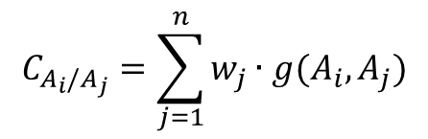
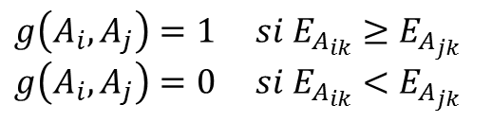
MATRIZ DE CONCORDANCIA: C(i,k)
Se obtiene sumando los pesos asociados a los criterios en los que la alternativa E_{i} es mejor que la alternativa E_{k}.
 |  | _{ALTERNATIVAS}
 |  | A₁ | A₂ | A₃ | …
_{ALTERNATIVAS} | A₁ | --- | C_{A1/A2} | C_{A1/A3} | …
 | A₂ | C_{A2/A1} | --- | C_{A2/A3} | …
 | A₃ | C_{A3/A1} | C_{A3/A2} | --- | …
 | … | … | … | … | ---
$$C_{A_{i}/A_{j}}=\sum_{j=1}^{n}{w_{j}∙g(A_{i},A_{j})}$$
$g\left(A_{i},A_{j}\right)=1 si E_{A_{ik}}≥$ $E_{A_{jk}}$
$g\left(A_{i},A_{j}\right)=0 si E_{A_{ik}}<$ $E_{A_{jk}}$
Existe concordancia de la alternativa j con todas excepto con sí misma por lo que los elementos de la diagonal de la matriz son nulos.
Notes:
Hola

Slide 33
MATRIZ DECISIONAL NORMALIZADA: Para normalizar dividimos cada elemento de la matriz decisional inicial por su rango, es decir, por la diferencia entre el ideal y el anti-ideal
MATRIZ DECISIONAL NORMALIZADA Y PONDERADA: Multiplicamos cada elemento de la matriz decisional normalizada por su peso preferencial.
MATRIZ DE ÍNDICES DE DISCORDANCIA: d(i,k) El índice de discordancia entre las alternativas E_{i} y E_{k} se calcula como el cociente entre la diferencia mayor en valor absoluto de los criterios para los que la alternativa i es peor que la k y la mayor diferencia en valor absoluto entre los resultados alcanzados por la alternativa i y la k
 | A₁ | A₂ | A₃ | …
A₁ | --- | D_{A1/A2} | D_{A1/A3} | …
A₂ | D_{A2/A1} | --- | D_{A2/A3} | …
A₃ | D_{A3/A1} | D_{A3/A2} | --- | …
… | … | … | … | ---

Slide 34
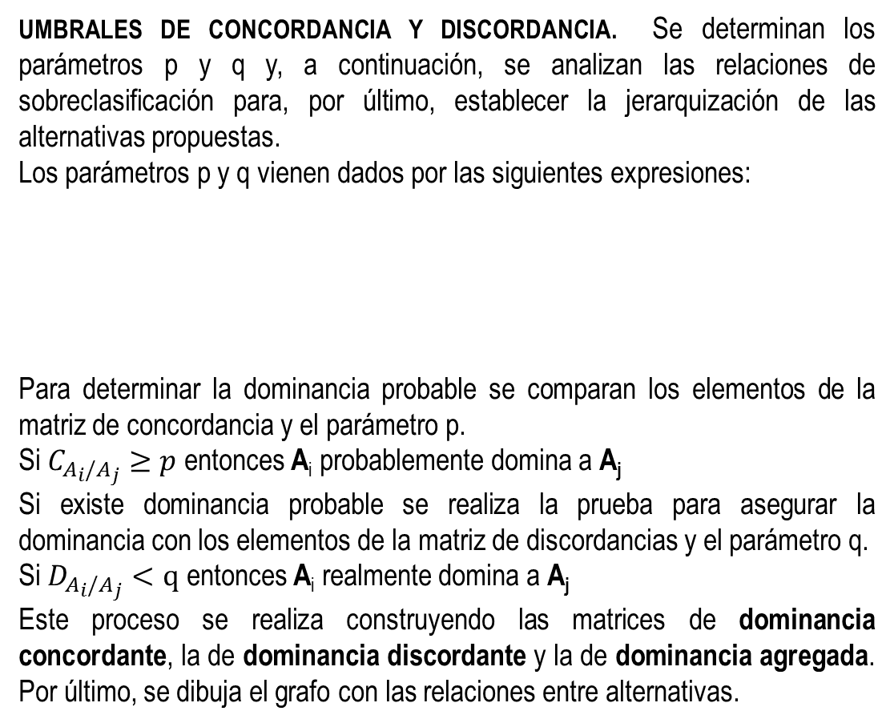
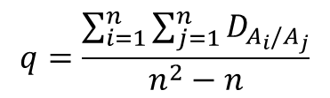
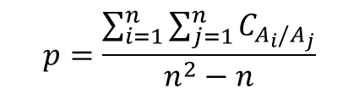
UMBRALES DE CONCORDANCIA Y DISCORDANCIA. Se determinan los parámetros p y q y, a continuación, se analizan las relaciones de sobreclasificación para, por último, establecer la jerarquización de las alternativas propuestas.
Los parámetros p y q vienen dados por las siguientes expresiones:
Para determinar la dominancia probable se comparan los elementos de la matriz de concordancia y el parámetro p.
Si $C_{A_{i}/A_{j}}≥p$ entonces A_{i} probablemente domina a A_{j}
Si existe dominancia probable se realiza la prueba para asegurar la dominancia con los elementos de la matriz de discordancias y el parámetro q.
Si $D_{A_{i}/A_{j}}<q$ entonces A_{i} realmente domina a A_{j}
Este proceso se realiza construyendo las matrices de dominancia concordante, la de dominancia discordante y la de dominancia agregada. Por último, se dibuja el grafo con las relaciones entre alternativas.
$$p=\frac{\sum_{i=1}^{n}{\sum_{j=1}^{n}{C_{A_{i}/A_{j}}}}}{n^{2}−n}$$
$$q=\frac{\sum_{i=1}^{n}{\sum_{j=1}^{n}{D_{A_{i}/A_{j}}}}}{n^{2}−n}$$
Notes:
Hola

Slide 35
Definición del problema
Alternativas - Criterios - Pesos
Construcción de la matriz
decisional
Construcción de la matriz
decisional normalizada
Construcción de la matriz
decisional ponderada
Generación de la matriz
de concordancias
Generación de la matriz
de discordancias
Matriz de dominancias concordante
Matriz de dominancias discordante
Matriz de dominancia agregada
Grafo
de dominancias
Notes:
Hola

Slide 36
EJEMPLO: La empresa multinacional X, en periodo de expansión, intenta determinar el país en el cual instalará una nueva factoría. Después de una selección previa, quedan como candidatos Alemania, Francia, Inglaterra y España, de los que solo uno deberá ser seleccionado. La localización en uno u otro país depende fundamentalmente de los siguientes criterios:
a) Calidad de la materia prima
b) Actividad sindical, de forma que una actividad fuerte influirá negativamente
c) Legislación relativa a empresas multinacionales en los respectivos países
d) Calidad de vida en el entorno de la empresa
En la siguiente tabla se dan las evaluaciones para cada posible ubicación:
 | Alemania | Francia | Inglaterra | España
Materia prima | Regular | Buena | Regular | Buena
Actividad sindical | Regular | Regular | Mala | Mala
Legislación | Mala | Buena | Mala | Buena
Calidad de vida | Buena | Regular | Regular | Buena
Notes:
Hola

Slide 37
 | Alemania | Francia | Inglaterra | España
Materia prima | Regular | Buena | Regular | Buena
Actividad sindical | Regular | Regular | Mala | Mala
Legislación | Mala | Buena | Mala | Buena
Calidad de vida | Buena | Regular | Regular | Buena
Criterios | Pesos | Alternativas a evaluar
 |  | A1 | A2 | A3 | A4
C1 | 0,1 | 2 | 3 | 2 | 3
C2 | 0,4 | 2 | 2 | 1 | 1
C3 | 0,3 | 1 | 3 | 1 | 3
C4 | 0,2 | 3 | 2 | 2 | 3
Notes:
Hola

Slide 38
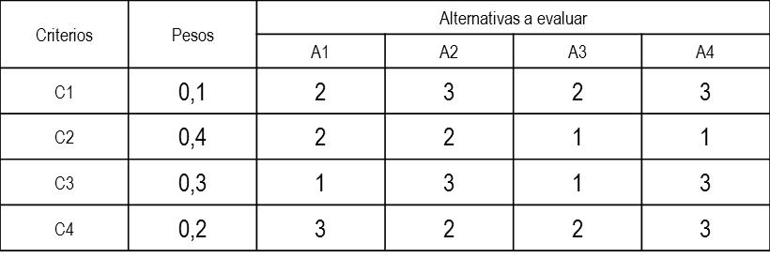
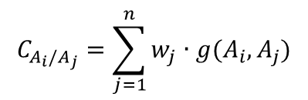
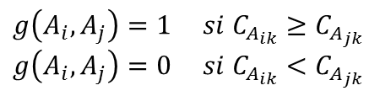
MATRIZ DE CONCORDANCIA
$$C_{A_{i}/A_{j}}=\sum_{j=1}^{n}{w_{j}∙g(A_{i},A_{j})}$$
$g\left(A_{i},A_{j}\right)=1 si C_{A_{ik}}≥$ $C_{A_{jk}}$
$g\left(A_{i},A_{j}\right)=0 si C_{A_{ik}}<$ $C_{A_{jk}}$
 | A₁ | A₂ | A₃ | A₄
A₁ | - | 0,6 | 1 | 0,6
A₂ | 0,8 | - | 1 | 0,8
A₃ | 0,4 | 0,2 | - | 0,4
A₄ | 0,6 | 0,6 | 1 | -
Notes:
Hola

Slide 39
MATRIZ DECISIONAL NORMALIZADA
Cada fila se divide por la máxima diferencia existente en cada uno de los criterios.
Criterios | Alternativas a evaluar
 | A1 | A2 | A3 | A4
C1 | 2 | 3 | 2 | 3
C2 | 2 | 2 | 1 | 1
C3 | 0,5 | 1,5 | 0,5 | 1,5
C4 | 3 | 2 | 2 | 3
Notes:
Hola

Slide 40
MATRIZ DECISIONAL NORMALIZADA Y PONDERADA
Cada fila de la matriz normalizada se multiplica por el peso correspondiente al criterio.
Criterios | Alternativas a evaluar
 | A1 | A2 | A3 | A4
C1 | 0,2 | 0,3 | 0,2 | 0,3
C2 | 0,8 | 0,8 | 0,4 | 0,4
C3 | 0,15 | 0,45 | 0,15 | 0,45
C4 | 0,6 | 0,4 | 0,4 | 0,6
Notes:
Hola

Slide 41
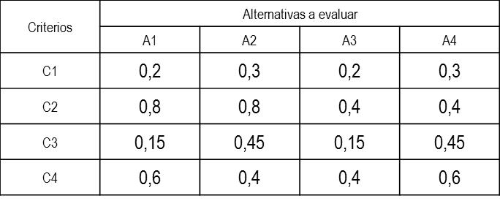
MATRIZ DE DISCORDANCIAS
D_{Ai/Ak} se obtiene dividiendo en la matriz decisional normalizada ponderada la diferencia mayor en valor absoluto de los valores para los que la alternativa i es peor que la k y la mayor diferencia en valor absoluto entre los resultados alcanzados por la alternativa i y la k
$$D_{A_{1}/A_{4}}=\frac{máx \left|0,15−0,45\right|}{máx \left|0,2−0,3 ; 0,8−0,4 ; 0,15−0,45 ; 0,6−0,6\right|}=0,75$$
 | A₁ | A₂ | A₃ | A₄
A₁ | - | 1 | 0 | 0,75
A₂ | 0,666 | - | 0 | 0,5
A₃ | 1 | 1 | - | 1
A₄ | 1 | 1 | 0 | -
Notes:
Hola

Slide 42
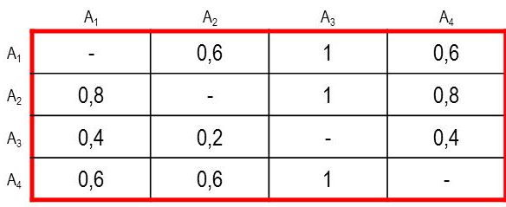
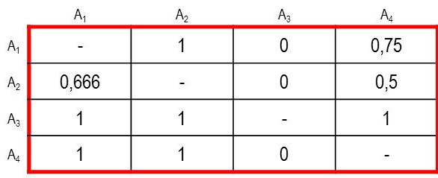
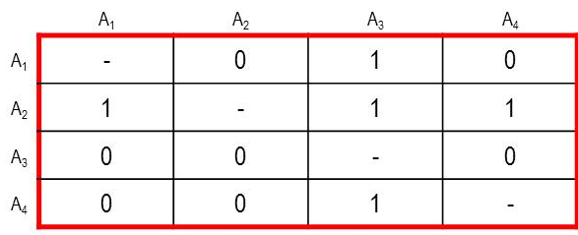
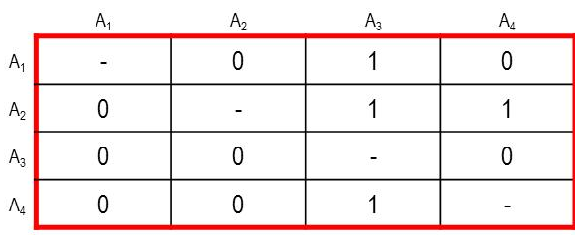
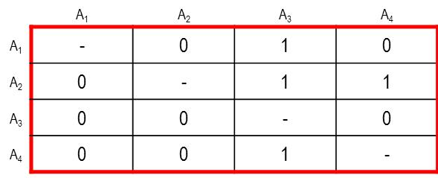


MATRIZ DE CONCORDANCIAS
MATRIZ DE DISCORDANCIAS
UMBRALES DE CONCORDANCIA Y DOMINANCIA
$$p=\frac{\sum_{i=1}^{n}{\sum_{j=1}^{n}{C_{A_{i}/A_{j}}}}}{n^{2}−n}=0,666$$
$$q=\frac{\sum_{i=1}^{n}{\sum_{j=1}^{n}{D_{A_{i}/A_{j}}}}}{n^{2}−n}=0,585$$
MATRIZ DE DOMINANCIAS CONCORDANTE
MATRIZ DE DOMINANCIAS DISCORDANTE
MATRIZ DE DOMINANCIA AGREGADA
GRAFO: RELACIONES DE DOMINANCIA
A₁ domina a A₃.
A₂ domina a A₃ y A₄.
A₄ domina a A₃.
Mejor opción A₂, después A₁,
a continuación A₄ .
La peor opción A₃
A₁
A₂
A₃
A₄
Notes:
Hola

